Slide 1
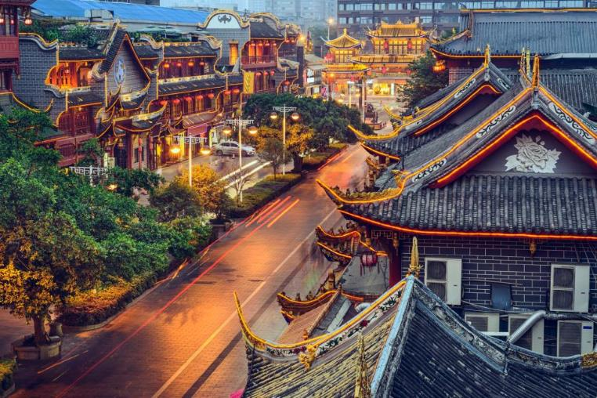
Lorient Vous Propose Sichuan (Chine )

Slide 2
Le Sichuan est une province du sud-ouest de la Chine traversée par une partie du plus long fleuve d'Asie, le Yang-Tsé. Cette région constitue l'habitat naturel des pandas géants, qu'il est possible de voir à la Bifengxia Panda Base et dans d'autres réserves. Chengdu, la capitale de la province, est le centre de l'opéra traditionnel du Sichuan, qui regroupe des cracheurs de feu et des performances de changement de masques dignes de tours de passe-passe.

Slide 3
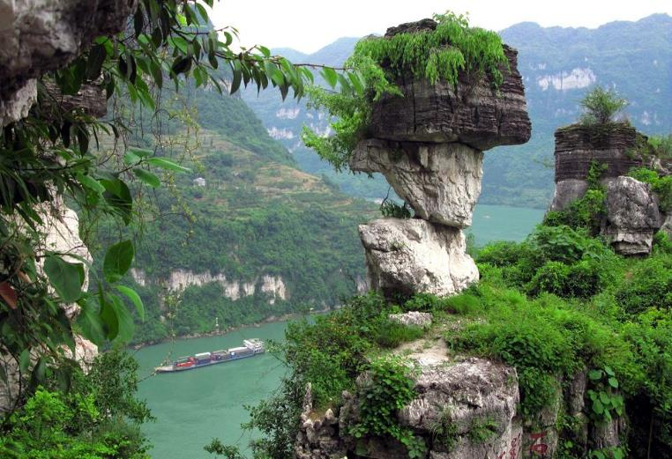

Slide 4
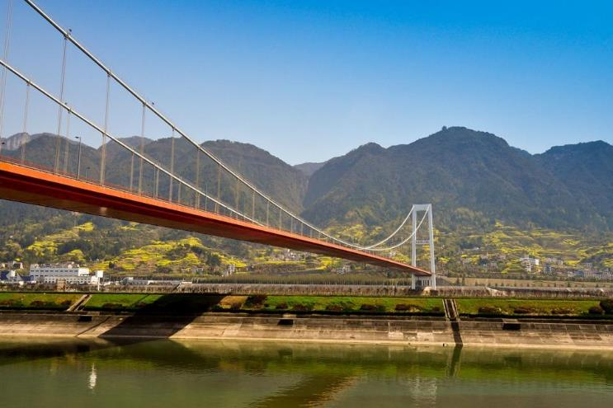

Slide 5
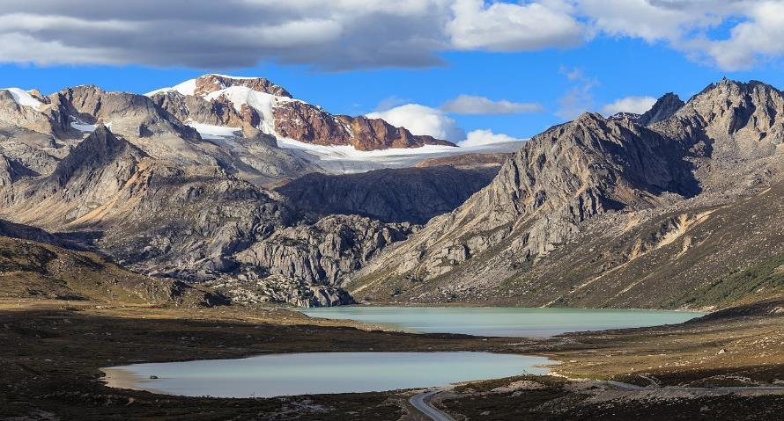
Deux lacs dans le Batang (Sichuan).

Slide 6
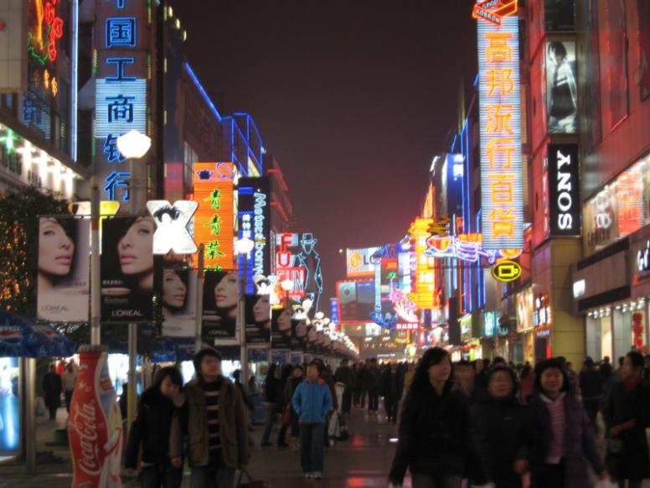
Rue Chunxi, rue piétonne de Chengdu, capitale du Sichuan.

Slide 7

Route Hongxing, Chengdu.

Slide 8
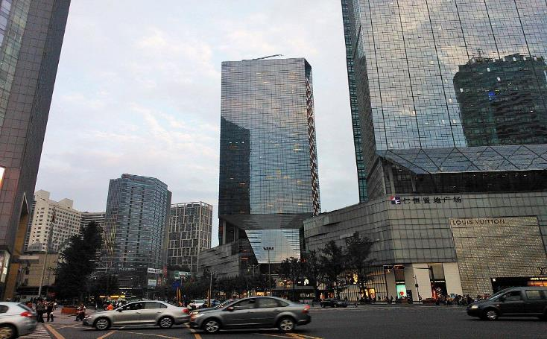
Hongzhaobi, route Renmin Sud, Chengdu.

Slide 9
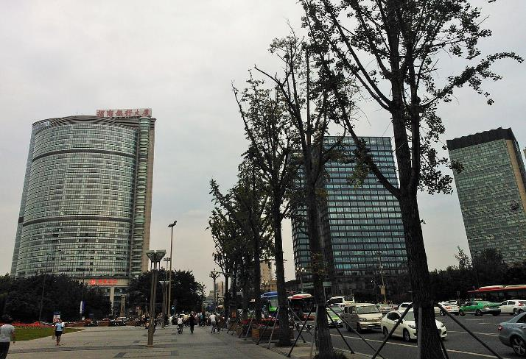
Route Renmin Sud, Chengdu.

Slide 10
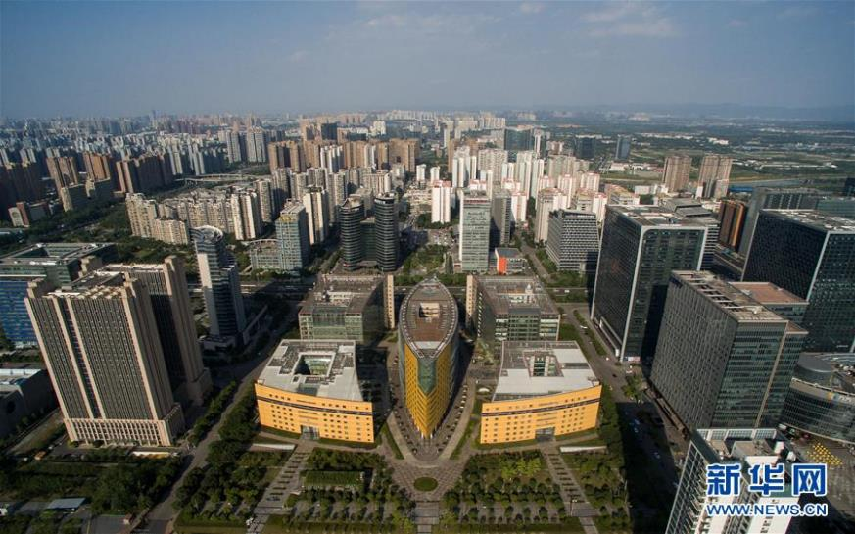
La ville de Chengdu, située dans la province chinoise du Sichuan

Slide 11
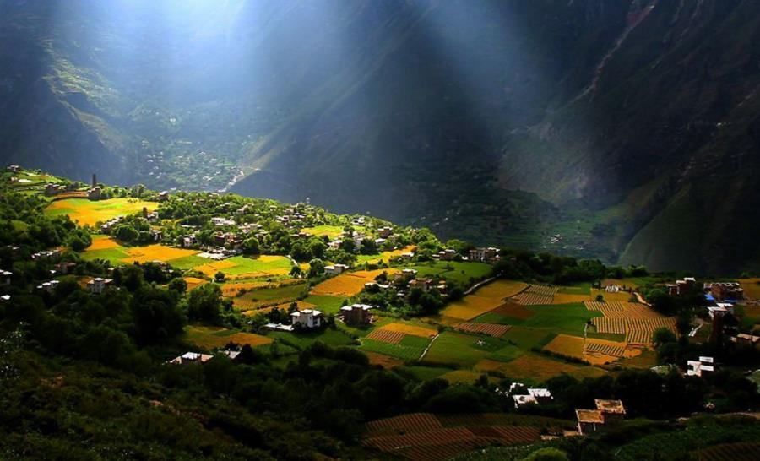
Sichuan

Slide 12
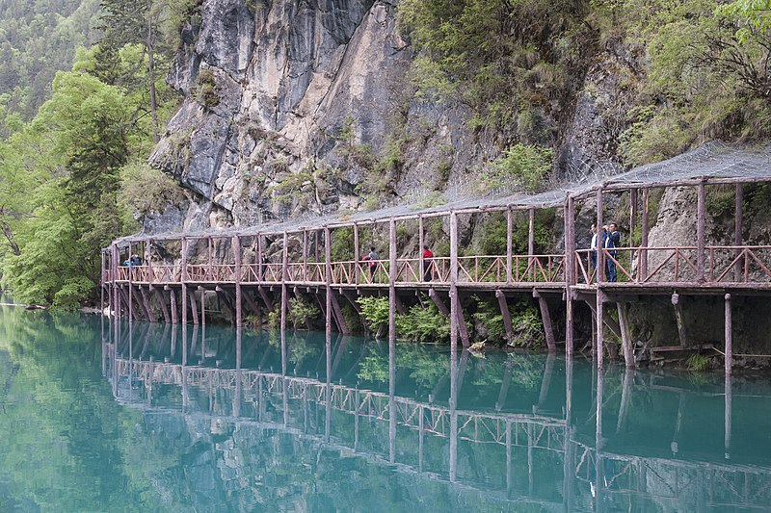
Aménagement touristique au bord du lac Panda dans la vallée de Jiuzhaigou (Sichuan, Chine), classée au patrimoine mondial de l'UNESCO.

Slide 13
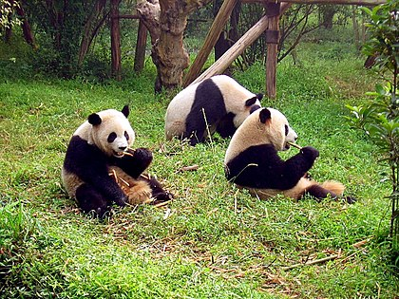
Sanctuaires du grand panda du Sichuan - Wolong, Mont Siguniang et Montagnes de Jiajin

Slide 14
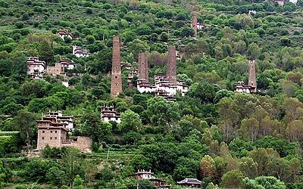
Villages tibétains (Danba - 50 km)

Slide 15
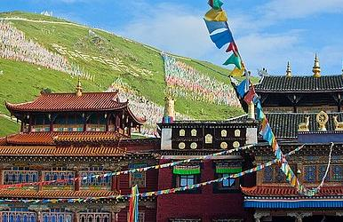
Rencontres & bouddhisme (Danba / Kangding - 210 km)

Slide 16
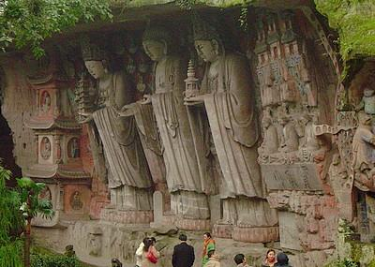
Village Ming & trésor rupestre (Leshan / Dazu - 330 km

Slide 17
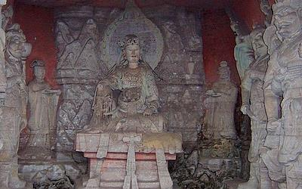
Dazu / Baoding / Chengdu

Slide 18

Deux lacs dans le Batang (Sichuan).

Slide 19
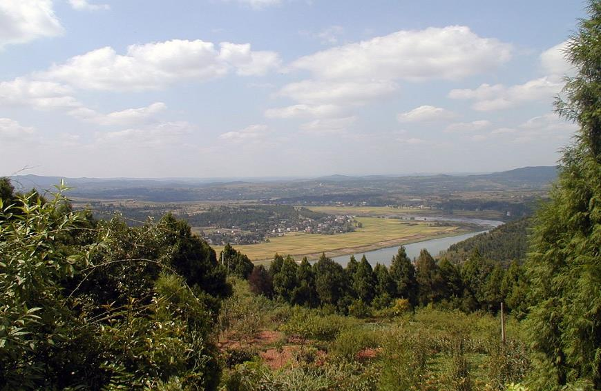
Vue panoramique de la ville de Zitong prise depuis la montagne Wolong Shan. Zitong se trouve à Mianyang, Sichuan, Chine.

Slide 20
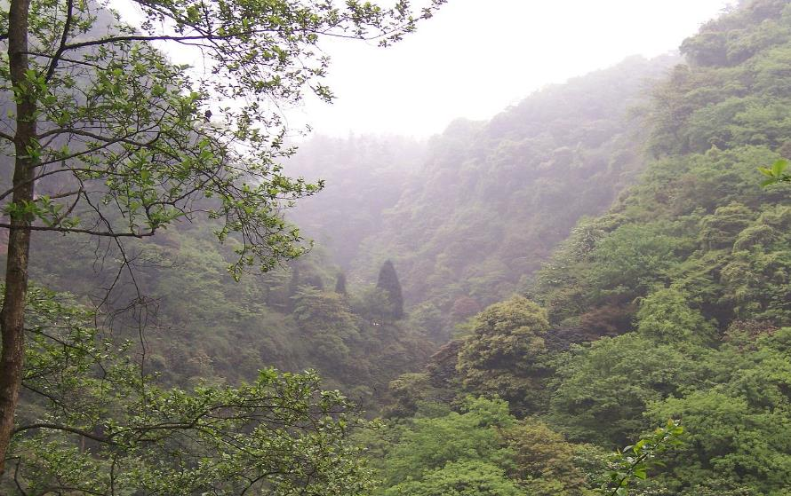
Forêts de feuillus à feuilles persistantes sur le mont Emei

Slide 21
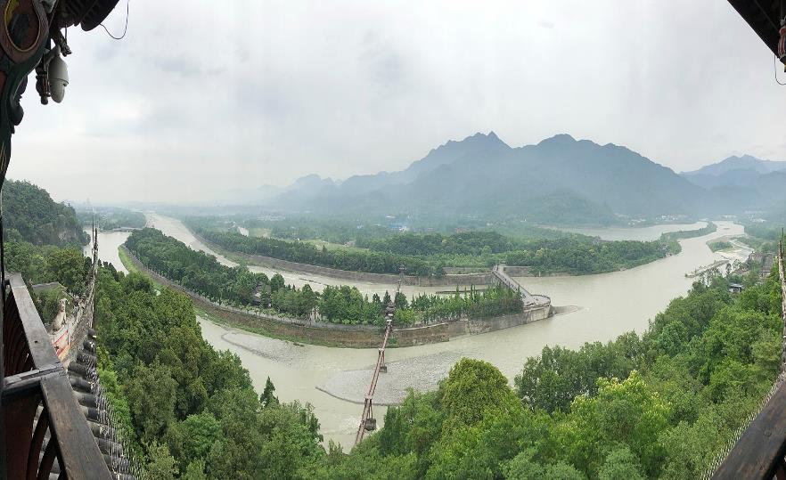
Le projet d'irrigation de Dujiangyan vieux de 2000 ans

Slide 22
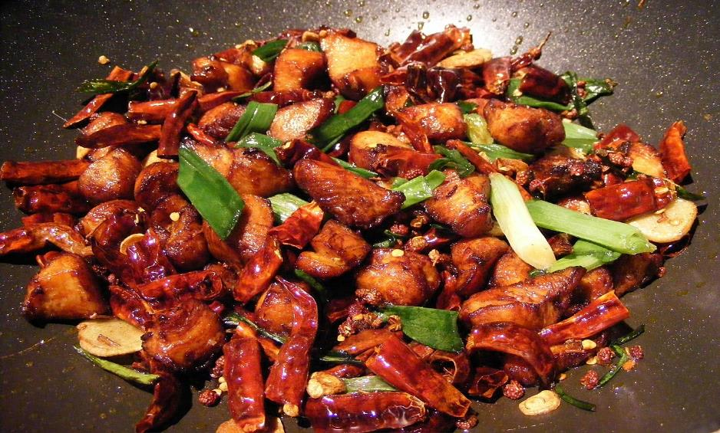
Laziji , un plat de la cuisine sichuanaise

Slide 23
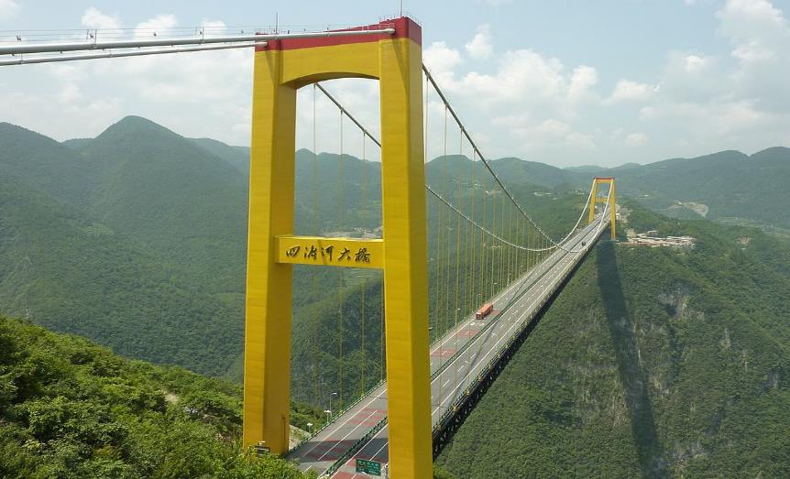
Le pont de la rivière Sidu transporte l' autoroute G50 du centre de la Chine à travers les montagnes Wu et dans le bassin du Sichuan

Slide 24
Lorient Vous A Proposer Sichuan (Chine )
Les Images Et Le son Du Net
Lorient

